Slide 1
Камчатское государственное бюджетное
общеобразовательное учреждение
«Центр образования «Эврика»
КАПЕЛЬ
презентация
по музыкальной образовательной деятельности
для детей младшего дошкольного возраста
элементарное музицирование
Высланко Елена Васильевна
музыкальный руководитель высшей категории
г.Петропавловск-Камчатский
2012г.

Slide 2
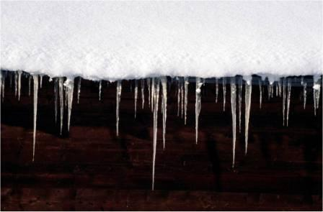



Slide 3
Использованный материал:
Картинки с Интернет сайтов (авторы не известны);
Пьеса «Колокольчики» Е.Железновой. Диск 32 «Колокольчик» из серии «Музыка с мамой»

